Slide 1
1019開會討論
討論專題計畫書負責人
Line bot回傳股價(下禮拜財報、下下禮拜基本問題)
Line Bot 串接圖表(未完成)

Slide 2
開會紀錄
Line bot目前進度展示
利用Azure取代ngrok
要開始將系統整合
整合後再修改完善
製作專題計畫書
下禮拜進度為整合系統

Slide 3
專題發表時程
11/24(星期三) 繳交文件(含1分鐘系統介紹影片、30秒心得影片)
12/3(星期五)海報發表
12/3(星期五)專題簡報
12/6~12/17評審至專題教室看學生系統
12/24(星期五)成果展及頒獎

Slide 4
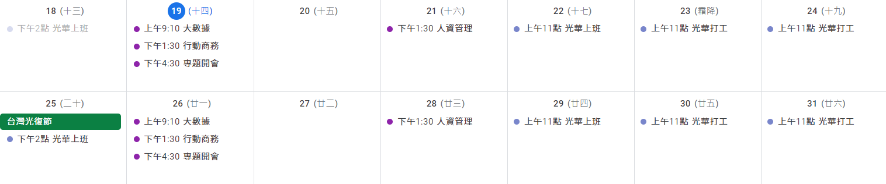
距離專題文件
繳交時間剩下
(+今天)共36天

Slide 5
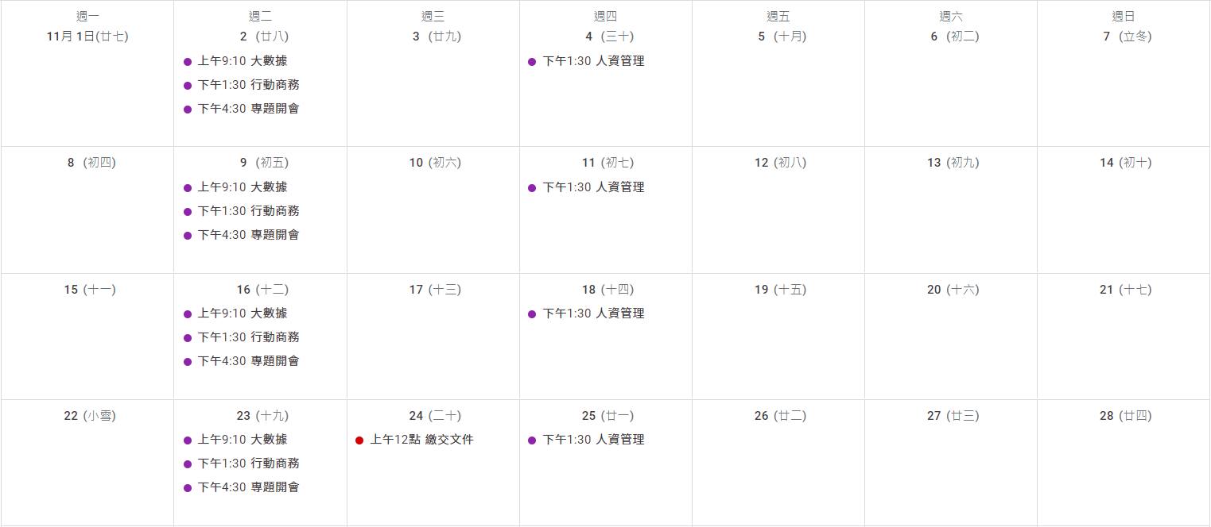
11/24繳交文件

